Slide 1
Deeper：
过拟合
计算量加大
解决：
增加网络深度和宽度的同时减少参数，FC层变成稀疏连接；
Inception 模型，稀疏结构减少参数，利用到硬件密集矩阵中

Slide 2
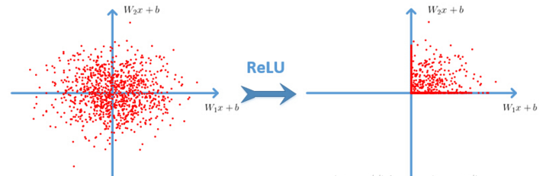
ReLU 激活函数
数学表达式：
f(x)=max(0,x)
特点：
线性激活函数，收敛速度快
只需要一个阈值就可以得到激活值

Slide 3
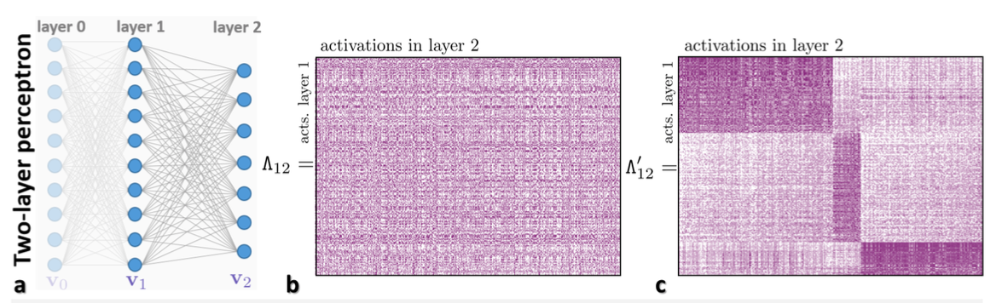
CNN的相关性：
得益于ReLU, CNN中隐含层有相当一部分为0，意味多了稀疏性
ReLU导数 对于正数输入来说恒为1，很好的将梯度传到前面的网络中
衡量相关性的时候如下，越白色的点越趋近于0。重新排列，比较规整的矩形部分是强相关的

Slide 4
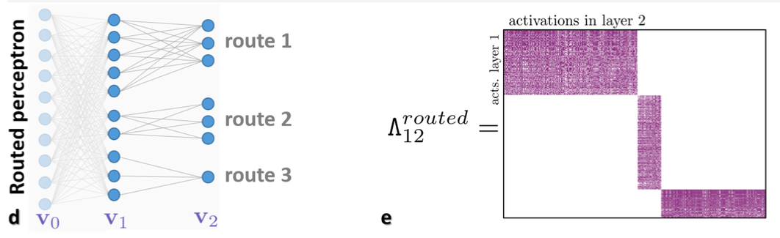
通过删除不相关的网络链接，达到删减网络参数的目的。
得到稀疏连接的CNN，有一种数据路由的效果，即数据经过筛选之后发送给不同的节点

Slide 5
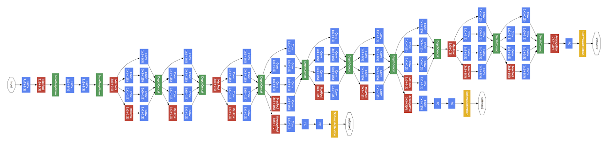
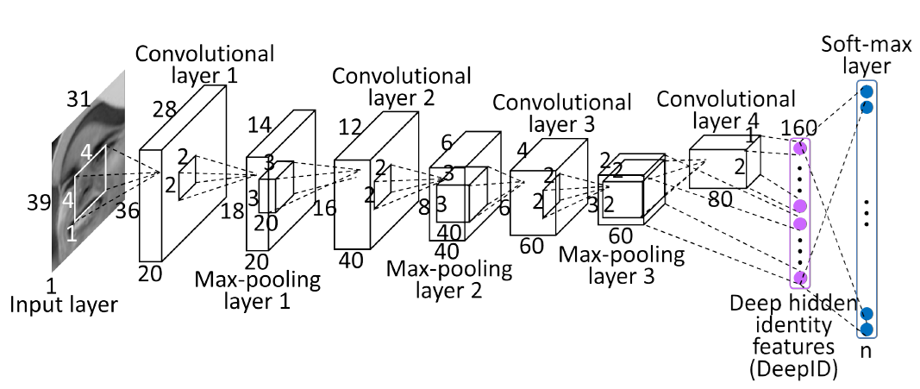
GoogLeNet
Convolution
Pooling
Softmax
Other

Slide 6

Justified Questions
Why does it have so many layers???

Slide 7
Inception module
Filter concatenation
3x3 convolutions
5x5 convolutions
1x1 convolutions
1x1 convolutions
1x1 convolutions
1x1 convolutions
3x3 max pooling
Previous layer

Slide 8
为什么要用1×1的卷积核？
实现跨通道交互和信息整合
进行卷积核通道数的降维和升维
对于单通道的feature map * 单个卷积核：对输入的比例缩放
对于CNN，多通道feature map，多个卷积核：实现feature map通道个数的变化

Slide 9
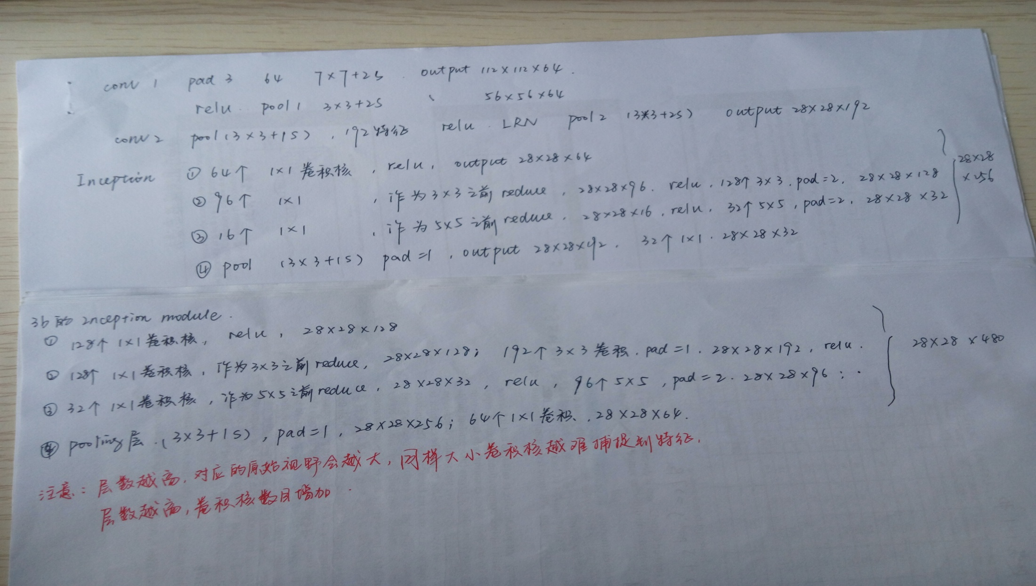
inception module：

Slide 10
注意：
层数越来越高，对应的原始视野会越来越大，同样大小的卷积核越难捕捉到特征
层数越高，3×3, 5×5 卷积核数目增加
为了避免梯度消失，GoogLenet增加了2个辅助的softmax用于前向传到梯度
梯度消失(Gradient Vanish)：由激活函数不当引起，多层使用sigmoid函数，使输出层的隐层训练较好，而输入层的隐层残差几乎为0，不能训练。

Slide 11
1024
Inception
832
832
512
512
512
256
480
480
Width of inception modules ranges from 256 filters (in early modules) to 1024 in top inception modules.
Can remove fully connected layers on top completely
Number of parameters is reduced to 5 million

